Slide 1

КРИЗА
ИЗАЗОВ САВРЕМЕНОГ ПОСЛОВНОГ ОКРУЖЕЊА
Проф. др Милан Канкараш

Slide 2

Садржај
Криза – појам, карактеристике и пословно окружење
Припреме за кризу
Пример кризе
Одговор на кризу
Опоравак од кризе
Систем раног упозорења

Slide 3
Криза – појам
Шта је криза
Озбиљна претња организацији настала у моменту неадекватног реаговања на промене у окружењу или у самој организацији услед слабог коришћења ресурса или рада менаџмента и може знатно да утиче на функционисање и остваривање организационе успешности организације у одређеном временском периоду, па и опстанак организације
Процес који нема јасан почетак, а последице се осећају и у будућности

Slide 4
Криза – карактеристике
Најозбиљнији ризик за пословање и углед
Увек угрожава некога или нешто у организацији или ван ње
Неизвесно је колико ће трајати
Непредвидивог је тока
Увек захтева преузимање одговорности
Готово увек подразумева велику пажњу јавности

Slide 5
















Криза – пословно окружење
ОРГАНИЗАЦИЈА
Елементи и фактори интерног окружења
Елементи и фактори екстерног окружења
Изазови и претње
Последица утицаја елемената и фактора екстерног и интерног окружења

Slide 6
Припреме за кризу
Процена пословног окружења, изазова и претњи и развој сценарија
План кризног менаџмента
План континуитета пословања
Избор и тренинг тимова и портпарола
План опоравка од катастрофе

Slide 7





Криза – пример
Закон о осигурању
Друштво за осигурање је дужно да ... развије поуздан, функционалан и адекватан информациони систем
ОРГАНИЗАЦИЈА
Елементи и фактори интерног окружења
Елементи и фактори екстерног окружења
Закон о заштити података о личности
"податак о личности" ... име и идентификациони број ...
ИКТ систем
Заштита
Процедуре
Обука
Одговорно понашање
Закон о информационој безбедности
Начела:
свеобухватна заштита
свест и оспособљеност
Закон о заштити пословне тајне
... пословном тајном сматрају се информације које испуњавају следеће услове ... имају комерцијалну вредност јер представљају тајну
Друштво добило претњу да је база података о ЈМБГ и МБ преузета из ИКТ система и захтевају накнаду да исте не објаве јавно

Slide 8
Одговор на кризу
Процена ситуације
Активирање планова
Доношење одлуке
Реаговати
Саопштење (уколико је потребно)
Предузимање мера у складу са плановима
Предузимање додатних мера (ситуационо реаговање)
Ниво угрожавања
Последице
Извор претње
Реалност претње
...
Не реаговати

Slide 9
Опоравак од кризе
Отклањање последица
Функционисање организације
Анализа
Отклањање узрока, дорада сценарија и планова
Процена штете
Одређивање мера и активности које је потребно предузети ради отклањања последица
Приоритетизација мера и активности
Израда плана отклањања последица
Редовно функционисање
Распуштање тимова
Узрока
Адекватности сценарија
Адекватности планова
Евалуација руководства и запослених

Slide 10
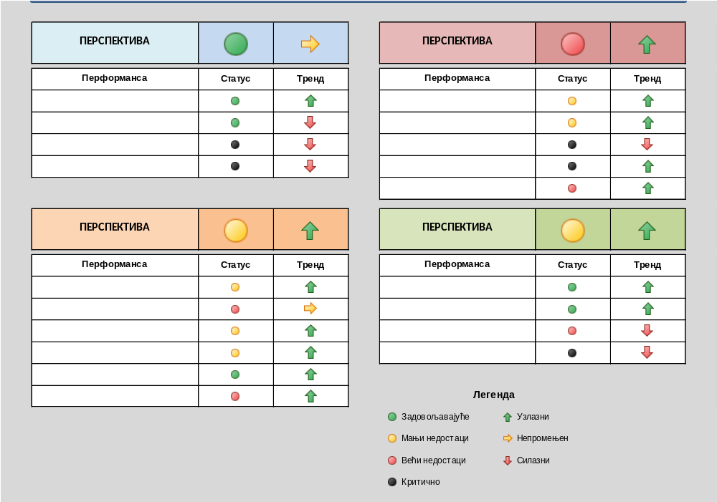
Систем раног упозорења

Slide 11

ХВАЛА НА ПАЖЊИ
Контакт: +381 64 6386892, centar.za.strateske.prognose@gmail.com

